Slide 1
机械工业出版社
第九章 其他基本回路

Slide 2
概 述
第九章
压 力 回 路
快速运动和速度换接回路
换向回路和锁紧回路
其他基本回路
多缸动作回路

Slide 3
一、
概 述

Slide 4
第一节 概 述
液压系统中的回路除了调速回路以外,还有一些其他回路,它们同样是使系统完成工作任务不可缺少的组成部分。这些回路的功用主要不在于传递动力,而在于实现某些特定的功能。为此在对它们进行描述、评论时,一般不宜从功率、效率的角度出发去判断其优劣,应从它们所要完成的工作出发去考察其质量。
为了确切地说明某种回路的功能,常常有必要让这种回路和另一些有关的回路(包括调速回路)一起出现,有时甚至还伴随着一些切换元件(换向阀、顺序阀等)。这样的图形实际上已是一种“回路组合”或系统的一部分,不是严格意义上的回路了。但是要真正确切地了解一个回路的功用,必须从该回路所在的总体中去对它进行考察,就像要真正确切地了解一个元件的作用,必须从它所在的回路中去对它进行考察一样。
不同行业的工作机械上所用的回路种类是很多的,其结构更是千差万别。本书只列出很少几种与书中典型系统有关的回路,概括地说明一些问题。

Slide 5
二、
压 力 回 路

Slide 6
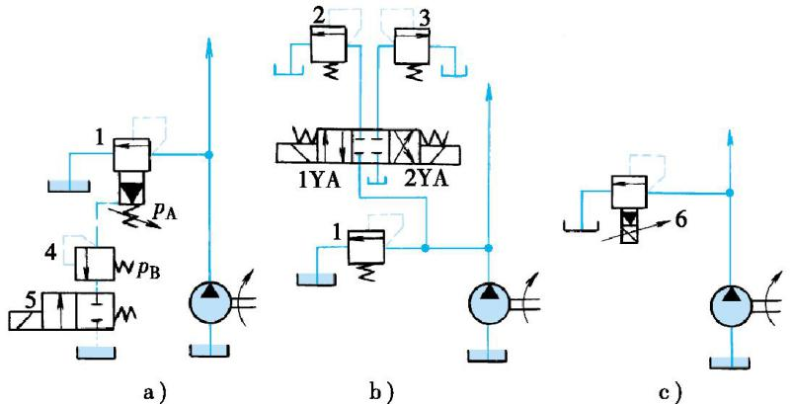
第二节 压力回路
压力回路是控制液压系统整体或某部分的压力,以使执行元件获得所需的力或转矩或保持受力状态的回路。这类回路包括调压、减压、保压、卸压、平衡、卸荷等多种。
一、调压回路
调压回路的功用是使液压系统整体或某部分的压力保持恒定(见图8-1)或不超过某个数值(见图8-6)。有些调压回路还可以实现多级压力的变换。在图9-1a中,先导式溢流阀1的远程控制口串接远程调压阀4和二位二通换向阀5。当两个压力阀的调定压力符合p_{B}<p_{A}时,液压系统就可以通过换向阀的右位和左位分别得到p_{A}和p_{B}两种压力。
图9-1 调压回路
a)单级、二级 b)多级 c)比例
1、2、3—先导式溢流阀 4—远程调压阀 5—二位二通电磁阀 6—比例溢流阀

Slide 7
第二节 压力回路
图9-1b所示的由溢流阀1、2、3分别控制系统的压力,从而组成了三级调压回路。在图9-1c中,调节先导式比例溢流阀6的输入电流,即可实现系统压力的无级调节,这样不但回路结构简单、压力切换平稳,而且便于实现远距离控制或程控。

Slide 8
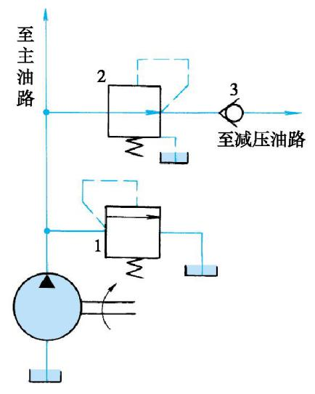
第二节 压力回路
二、减压回路
减压回路的功用是使系统中的某一部分油路具有较低的稳定压力。最常见的减压回路通过定值减压阀与主油路相连,如图9-2所示。回路中的单向阀3供主油路压力降低(低于减压阀2的调整压力)时防止油液倒流,起短时保压之用。减压回路中也可以采用比例减压阀来实现无级减压。
为了使减压回路工作可靠起见,减压阀的最低调整压力应不小于0.5MPa,最高调整压力至少应比系统压力小0.5MPa。当减压回路上的执行元件需要调速时,调速元件应放在减压阀的后面,这样才可以避免减压阀泄漏(指由减压阀泄油口流回油箱的油液)对执行元件的速度发生影响。
图9-2 减压回路
1—溢流阀 2—定值减压阀 3—单向阀

Slide 9
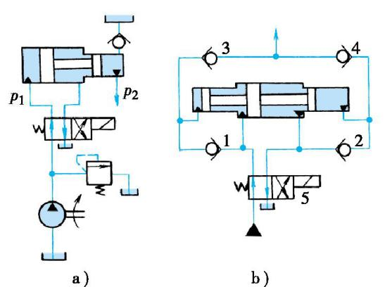
第二节 压力回路
三、增压回路
当液压系统中的某一支路需要压力较高但流量不大的压力油,若用高压泵又不经济,或者根本就没有这样高压力的液压泵时,可以采用增压回路。增压回路可节省能耗,而且工作可靠、噪声小。
图9-3a所示为单作用增压回路。在图示位置工作时,系统的供油压力p₁进入增压缸的大活塞左腔,此时在小活塞右腔即可得到所需的较高压力p₂。当二位四通电磁换向阀右位接入系统时,增压缸返回,辅助油箱中的油液经单向阀补入小活塞右腔。因该回路只能间断增压,所以称之为单作用增压回路。
图9-3b所示为采用双作用增压缸的增压回路,能连续输出高压油。在图示位置时,液压泵输出的压力油经电磁换向阀5和单向阀1进入增压缸左端大、小活搴的左腔,大活塞右腔的回油通油箱,右端小活塞右腔增压后的高压油经单向阀4输出,此时单向阀2、3被关闭。当增压缸活塞移到右端时,电磁换向阀通电换向,增压缸活塞向左移动,左端小活塞左腔输出的高压油经单向阀3输出。这样,增压缸的活塞不断往复运动,两端便交替输出高压油,从而实现了连续增压。
图9-3 增压回路 a)单作用增压缸 b)双作用增压缸 1、2、3、4—单向阀 5—电磁换向阀

Slide 10
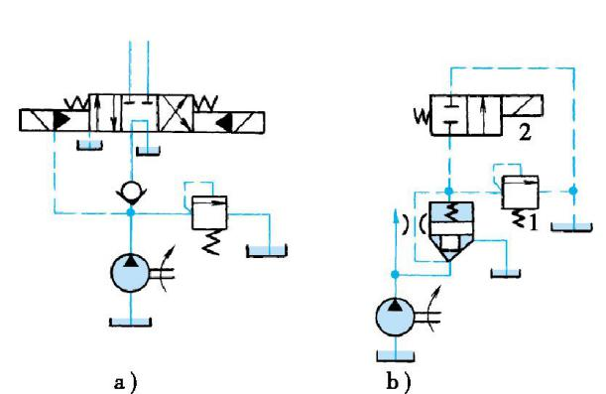
第二节 压力回路
四、卸荷回路
卸荷回路的功用是在液压泵不停止转动时,使其输出的流量在压力很低的情况下流回油箱,以减少功率损耗,降低系统发热,延长泵和电动机的寿命。
M、H和K型中位机能的三位换向阀处于中位时,液压泵即卸荷。图9-4a所示为采用M型中位机能的电液换向阀的卸荷回路。这种回路切换时压力冲击小,但回路中必须设置单向阀,以使系统能保持0.3MPa左右的压力,供控制油路之用。
图9-4 卸荷回路
a)换向阀 b)插装阀
1—溢流阀 2—二位二通电磁阀

Slide 11
第二节 压力回路
图9-1a中,若去掉远程调压阀4,使先导式溢流阀的远程控制口通过二位二通电磁阀5直接与油箱相连,便构成一种用先导式溢流阀的卸荷回路,这种卸荷回路切换时冲击小。
图9-4b所示为插装阀的卸荷回路。由于插装阀通流能力大,因而这种卸荷回路适用于大流量的液压系统。正常工作时,液压泵压力由阀1调定。当二位二通电磁阀2通电后,主阀上腔接通油箱,主阀口全部打开,泵即卸荷。
关于双泵供油回路中的卸荷方式问题,详见图9-9。

Slide 12
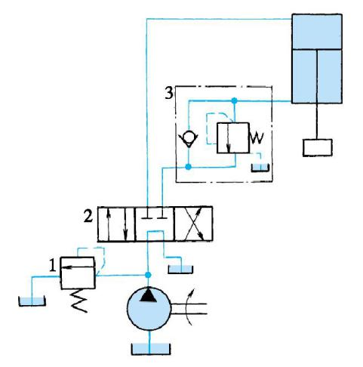
第二节 压力回路
五、平衡回路
平衡回路的功用在于防止垂直放置的液压缸和与之相连的工作部件因自重而自行下落。图9-5所示为一种使用单向顺序阀的平衡回路。由图可见,当换向阀2左位接入回路使活塞下行时,回油路上存在着一定的背压;只要调节单向顺序阀3使液压缸内的背压能支承得住活塞和与之相连的工作部件,活塞就可以平稳地下落。当换向阀处于中位时,活塞就停止运动,不再继续下移。这种回路在活塞向下快速运动时功率损失较大,锁住时活塞和与之相连的工作部件会因单向顺序阀3和换向阀2的泄漏而缓慢下落;因此它只适用于工作部件自重不大、活塞锁住时定位要求不高的场合。
在工程机械中常常用平衡阀(见图6-33)直接形成平衡回路。
图9-5 平衡回路 1—溢流阀 2—换向阀 3—单向顺序阀

Slide 13
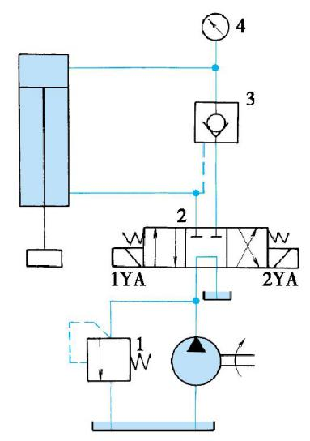
第二节 压力回路
六、保压回路
保压回路的功用是使系统在液压缸不动或仅有极微小的位移下稳定地维持住压力。最简单的保压回路是使用密封性能较好的液控单向阀的回路,但是阀类元件处的泄漏使这种回路的保压时间不能维持很久。图9-6所示为一种采用液控单向阀和电接点压力表的自动补油式保压回路,其工作原理如下:当换向阀2右位接入回路时,液压缸上腔成为压力腔,在压力到达预定上限值时电接点压力表4发出信号,使换向阀切换成中位;这时液压泵卸荷,液压缸由液控单向阀3保压。当液压缸上腔压力下降到预定下限值时,电接点压力表又发出信号,使换向阀右位接入回路,这时液压泵给液压缸上腔补油,使其压力回升。换向阀左位接入回路时,活塞快速向上退回。这种回路保压时间长,压力稳定性高,适用于保压性能要求较高的高压系统,如液压机等。
图9-6 自动补油的保压回路 1—溢流阀 2—换向阀 3—液控单向阀 4—电接点压力表

Slide 14
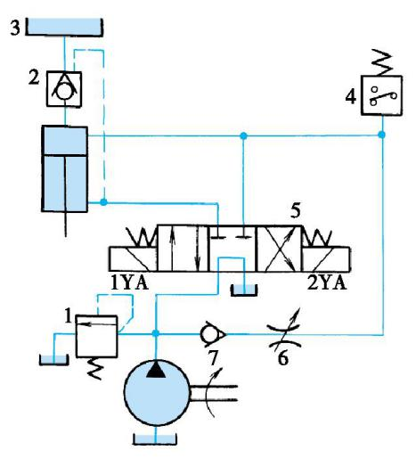
第二节 压力回路
七、卸压回路
卸压回路的功用在于使高压大容量液压缸中储存的能量缓缓释放,以免它突然释放时产生很大的液压冲击。一般液压缸直径大于250mm、压力高于7MPa时,其油腔在排油前就先须卸压。图9-7所示为一种使用节流阀的卸压回路。由图可见,液压缸上腔的高压油在换向阀5处于中位(液压泵卸荷)时通过节流阀6、单向阀7和换向阀5卸压,卸压快慢由节流阀调节。当此腔压力降至压力继电器4的调定压力时,换向阀切换至左位,液控单向阀2打开,使液压缸上腔的油通过该阀排到液压缸顶部的副油箱3中去。使用这种卸压回路无法在卸压前保压;若卸压前有保压要求的,换向阀中位机能亦可用M型,但需另配相应的元件。
图9-7 使用节流阀的卸压回路
1—溢流阀 2—液控单向阀 3—副油箱
4—压力继电器 5—换向阀
6—节流阀 7—单向阀

Slide 15
三、
快速运动和
速度换接回路

Slide 16
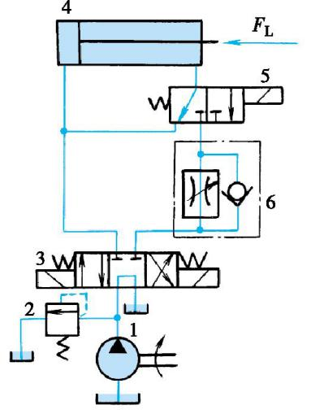
第三节 快速运动和速度换接回路
一、快速运动回路
快速运动回路又称增速回路,其功用在于使液压执行元件获得所需的高速,缩短机械空程运动时间,以提高系统的工作效率。实现快速运动随方法不同可有多种结构方案。下面介绍几个常用的快速运动回路。
(一)液压缸差动连接回路
图9-8所示为利用液压缸差动连接来实现快速运动的回路。当阀3和阀5左位接入时,液压缸差动连接作快进运动。当阀5电磁铁通电,差动连接即被切断,液压缸回油经过单向调速阀6,实现工进。阀3右位接入后,缸快退。这种连接方式,可在不增加泵流量的情况下提高执行元件的运动速度。但是,泵的流量和有杆腔排出的流量合在一起流过的阀和管路应按合成流量来选择,否则会使压力损失增大,泵的供油压力过高,致使泵的部分压力油从溢流阀溢回油箱而达不到差动快进的目的。
图9-8 液压缸差动连接回路
1—液压泵 2—溢流阀
3—三位四通电磁换向阀
4—液压缸 5—二位三通电磁换向阀
6—单向调速阀

Slide 17
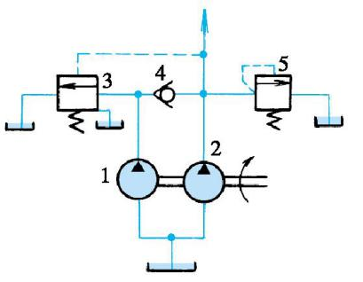
第三节 快速运动和速度换接回路
(二)双泵供油回路
图9-9所示为双泵供油快速运动回路,图中1为大流量泵,2为小流量泵,在快速运动时,泵1输出的油液经单向阀4与泵2输出的油液共同向系统供油;工作行程时,系统压力升高,打开液控顺序阀3使泵1卸荷,由泵2单独向系统供油,系统的工作压力由溢流阀5调定。单向阀4在系统工进时关闭。这种双泵供油回路的优点是功率损耗小,系统效率高,因而应用较为普遍。
图9-9 双泵供油回路
1—大流量泵 2—小流量泵 3—顺序阀
4—单向阀 5—溢流阀

Slide 18
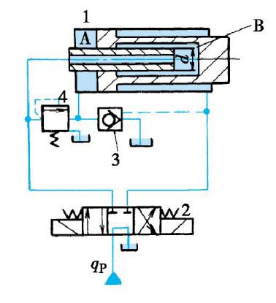
第三节 快速运动和速度换接回路
(三)用增速缸的快速运动回路
图9-10所示为采用增速缸的快速运动回路。当三位四通换向阀左位接入回路时,压力油经增速缸中的柱塞的通孔进入B腔,使活塞快速伸出,速度为v=4q_{p}/πd²(d为柱塞外径),
A腔中所需油液经液控单向阀3从辅助油箱吸入。活塞2伸出到工作位置时,由于负载加大,压力升高,打开顺序阀4,高压油进入A腔,同时关闭单向阀3。此时活塞杆在压力油作用下继续外伸,但因有效面积加大,速度变慢而推力加大,这种回路常被用于液压机的系统中。
图9-10 用增速缸的快速运动回路
1—增速缸 2—三位四通换向阀 3—液控单向阀 4—顺序阀

Slide 19
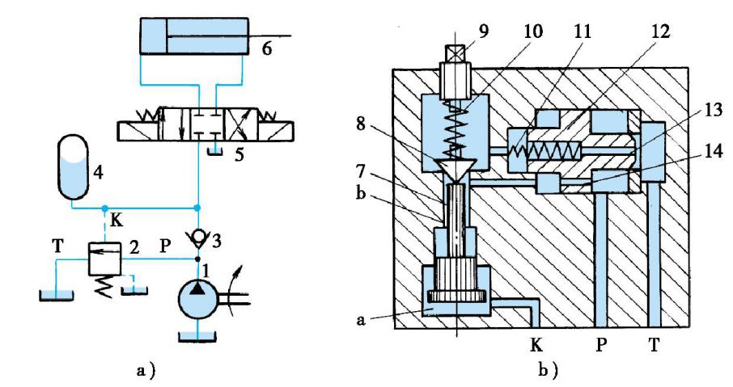
第三节 快速运动和速度换接回路
(四)采用蓄能器的快速运动回路
图9-11a所示为一种使用蓄能器来实现快速运动的回路,其工作原理如下:当换向阀5处于中位时,液压缸6不动,液压泵1经单向阀3向蓄能器4充油,使蓄能器储存能量。当蓄能器压力升高到它的调定值时,卸荷阀2打开,液压泵卸荷,由单向阀保持住蓄能器压力。当换向阀的左位或右位接入回路时,泵和蓄能器同时向液压缸供油,使它得到快速运动。在这里,卸荷阀的调整压力应高于系统工作压力,以保证泵的流量全部进入系统。
图9-11 采用蓄能器的快速运动回路
a)回路图 b)卸荷阀结构
1—液压泵 2—卸荷阀 3—单向阀 4—蓄能器 5—换向阀 6—液压缸 7—柱塞
8—导阀 9—调节螺钉 10—导阀弹簧 11—主阀弹簧 12—主阀 13—中心孔 14—阻尼孔

Slide 20
第三节 快速运动和速度换接回路
这种回路中卸荷阀的结构是专门设计的(见图9-11b),它与一般先导式压力阀不同。其导阀8除了受弹簧10的力和b腔处液压力作用外,还要承受柱塞7的推力。当蓄能器开始充油时,卸荷阀中的导阀8和主阀12都处于关闭位置,油腔a和b处的压力都等于泵压,柱塞两端液压力平衡,对导阀不产生推力。随着进入蓄能器油液的不断增多,油腔a和b中的压力亦不断升高;当压力升高到b腔的液压力能克服导阀弹簧力,将导阀打开时,P口处来的压力油便经阻尼孔14、导阀阀口、主阀中心孔13和通口T流回油箱。
由于阻尼孔的作用,b腔压力小于泵压,这使主阀阀口打开,泵开始卸荷。此时b腔压力小于a腔压力。柱塞便对导阀施加一额外的推力,促使导阀和主阀的阀口都开得更大,结果使b腔压力下降到零,柱塞处于其最上端位置。由于a腔的工作面积比b腔大,因此蓄能器中的压力即使因泄漏而有所下降,卸荷阀仍能使泵处于卸荷状态。蓄能器所能达到的最高压力由调节螺钉9调定。

Slide 21
第三节 快速运动和速度换接回路
这种快速运动回路适用于短时内需要大流量、又希望以较小流量的泵提供较高速度的快速运动场合。但是系统在其整个工作循环内必须有足够长的停歇时间,以使液压泵能对蓄能器充分地进行充油。

Slide 22
第三节 快速运动和速度换接回路
二、速度换接回路
速度换接回路的功用是使液压执行机构在一个工作循环中从一种运动速度换到另一种运动速度,因而这个转换不仅包括快速转慢速的换接,而且也包括两个慢速之间的换接。实现这些功能的回路应该具有较高的速度换接平稳性。
(一)快速转慢速的换接回路
能够实现快速转慢速换接的方法很多,图9-8和图9-10所示的快速运动回路都可以使液压缸的运动由快速换接为慢速。下面再介绍一种在组合机床液压系统中常用的快慢速换接回路。

Slide 23
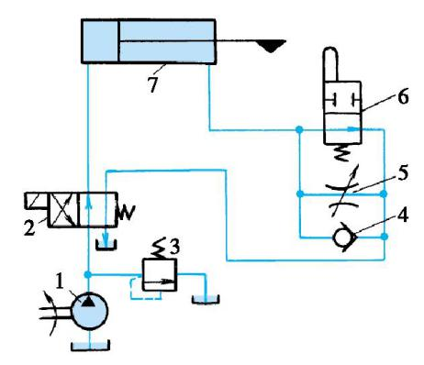
第三节 快速运动和速度换接回路
图9-12所示为用行程阀来实现快慢速转接的回路。在图示状态下,液压缸7快进。当活塞所连接的挡块压下行程阀6时,行程阀关闭,液压缸右腔的油液必须通过节流阀5才能流回油箱,活塞运动速度转变为慢速工进。当换向阀2左位接入回路时,压力油同时经单向阀4和节流阀进入液压缸右腔,活塞快速向右返回。这种回路的快慢速换接过程比较平稳,换接点的位置比较准确,缺点是行程阀的安装位置不能任意布置,管路连接较为复杂,若将行程阀改为电磁阀,安装连接比较方便,但速度换接的平稳性、可靠性以及换向精度都较差。
图9-12 用行程阀的速度换接回路
1—泵 2—换向阀 3—溢流阀 4—单向阀
5—节流阀 6—行程阀 7—液压缸

Slide 24
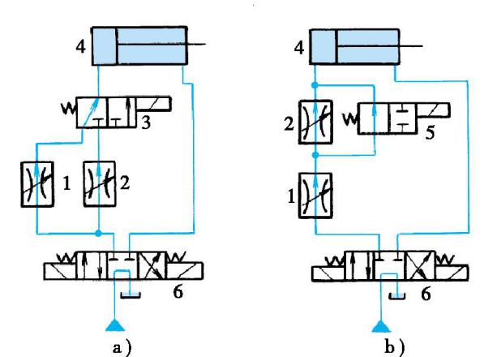
第三节 快速运动和速度换接回路
(二)两种慢速的换接回路
图9-13b所示为两调速阀串联的速度换接回路。当换向阀6左位接入回路时,在图示位置因调速阀2被阀5短接,输入缸4的流量由调速阀1控制。当阀5右位接入回路时,由于通过调速阀 2的流量调得比调速阀1的小,所以输入缸的流量由调速阀2控制。在这种回路中调速阀1一直处于工作状态,它在速度换接时限制了进入调速阀2的流量,因此速度换接平稳性较好。但由于油液经过两个调速阀,所以能量损失较大。
图9-13所示为用两个调速阀来实现不同工进速度的换接回路,图9-13a中的两个调速阀并联,由换向阀3实现换接。图示位置输入缸4的流量由调速阀1调节;换向阀3右位接入时,则由调速阀2调节,两个调速阀的调节互不影响。但是,一个调速阀工作时另一个调速阀内无油通过,它的减压阀处于最大开口位置,速度换接时大量油液通过该处将使工作部件产生突然前冲现象。因此它不宜用于在工作过程中的速度换接,只可用在速度预选的场合。
图9-13 用两个调速阀的速度换接回路
a)调速阀并联 b)调速阀串联
1、2—调速阀 3—二位三通电磁换向阀
4—缸 5—二位二通电磁阀 6—三位四通电磁换向阀

Slide 25
四、
换向回路和
锁紧回路

Slide 26
第四节 换向回路和锁紧回路
一、往复直线运动换向回路
往复直线运动换向回路的功用是使液压缸和与之相连的主机运动部件在其行程终端处迅速、平稳、准确地变换运动方向。简单的换向回路只需采用标准的普通换向阀即可,但是在换向要求高的主机(例如,各类磨床)上换向回路中的换向阀就须特殊设计。这类换向回路还可以按换向要求的不同而分成时间控制制动式和行程控制制动式两种。
图9-14所示为一种比较简单的时间控制制动式换向回路。这个回路中的主油路只受换向阀3控制。在换向过程中,例如,当图中先导阀2在左端位置时,控制油路中的压力油经单向阀I₂通向换向阀3右端,换向阀左端的油经节流阀J₁流回油箱,换向阀阀心向左移动,阀心上的锥面逐渐关小回油通道,活塞速度逐渐减慢,并在换向阀3的阀心移过l距离后将通道闭死,使活塞停止运动。当节流阀J₁和J₂的开口大小调定之后,换向阀阀心移过距离l所需的时间(使活塞制动所经历的时间)就确定不变

Slide 27
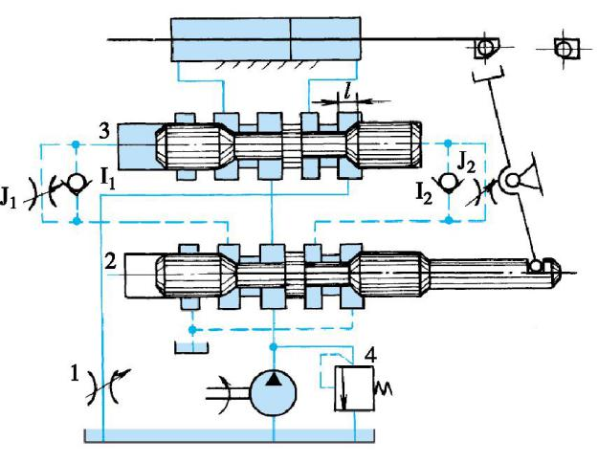
第四节 换向回路和锁紧回路
因此,这种制动方式被称为时间控制制动式。时间控制制动式换向回路的主要优点是它的制动时间可以根据主机部件运动速度的快慢、惯性的大小通过节流阀J₁和J₂的开口量得到调节,以便控制换向冲击,提高工作效率;其主要缺点是换向过程中的冲出量受运动部件的速度和其他一些因素的影响,换向精神不高。所以这种换向回路主要用于工作部件运动速度较高但换向精度要求不高的场合,例如,平面磨床的液压系统中。
图9-14 时间控制制动式换向回路
1—节流阀 2—先导阀 3—换向阀 4—溢流阀

Slide 28
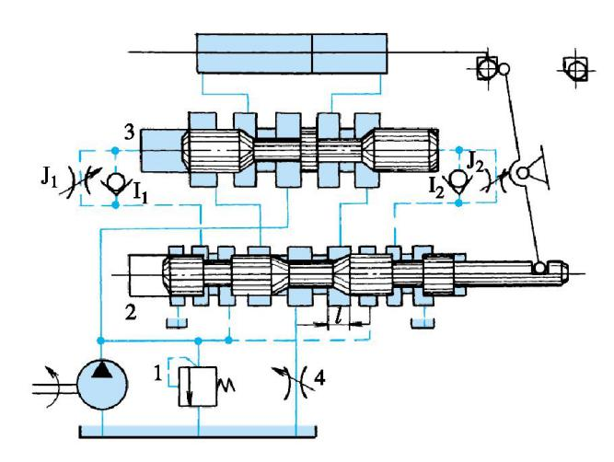
第四节 换向回路和锁紧回路
图9-15所示为一种行程控制制动式换向回路,这种回路的结构和工作情况与时间控制制动式的主要差别在于这里的主油路除了受换向阀3控制外,还要受先导阀2控制。当图示位置的先导阀2在换向过程中向左移动时,先导阀阀心的右制动锥将液压缸右腔的回油通道逐渐关小,使活塞速度逐渐减慢,对活塞进行预制动。当回油通道被关得很小、活塞速度变得很慢时,换向阀3的控制油路才开始切换,换向阀阀心向左移动,切断主油路通道,使活塞停止运动,并随即使它在相反的方向起动。
这里,不论运动部件原来的速度快慢如何,先导阀总是要先移动一段固定的行程l,将工作部件先进行预制动后,再由换向阀来使它换向。所以这种制动方式被称为行程控制制动式。行程控制制动式换向回路的换向精度较高,冲出量较小;但是由于先导阀的制动行程恒定不变,制动时间的长短和换向冲击的大小就将受运动部件速度快慢的影响。所以这种换向回路宜用在主机工作部件运动速度不大但换向精度要求较高的场合,例如,内、外圆磨床的液压系统中。
图9-15 行程控制制动式换向回路
1—溢流阀 2—先导阀 3—换向阀 4—节流阀

Slide 29
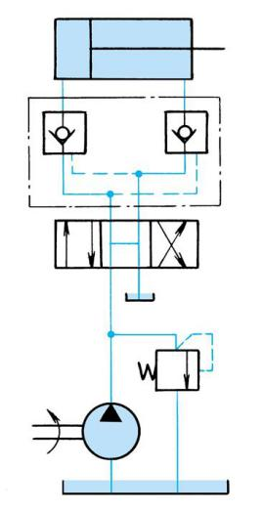
第四节 换向回路和锁紧回路
二、锁紧回路
锁紧回路的功用是在液压执行元件不工作时切断其进、出油液通道,确切地使它保持在既定位置上。
图9-16所示为一种使用液控单向阀的双向锁紧回路,它能在液压缸不工作时使活塞迅速、平稳、可靠且长时间地被锁住,不为外力所移动。该回路被广泛应用于工程机械、起重运输机械等有锁紧要求的场合。
图9-16 使用液控单向阀的双向锁紧回路

Slide 30
五、
多缸动作回路

Slide 31
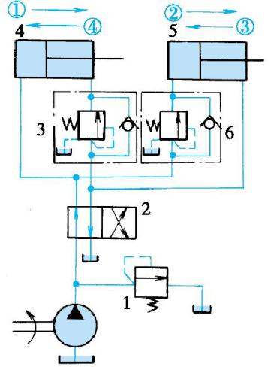
第五节 多缸动作回路
在液压系统中,如果由一个油源给多个液压缸输送压力油,这些液压缸会因压力和流量的彼此影响而在动作上相互牵制,必须使用一些特殊的回路才能实现预定的动作要求。
一、顺序动作回路
很明显,这种回路顺序动作的可靠性取决于顺序阀的性能及其压力调定值;后一个动作的压力必须比前一个动作压力高出0.8~1MPa。顺序阀打开和关闭的压力差值不能过大,否则顺序阀会在系统压力波动时造成误动作,引起事故。由此可见,这种回路只适用于系统中液压缸数目不多、负载变化不大的场合。
顺序动作回路的功用是使多缸液压系统中的各个液压缸严格地按规定的顺序动作。图9-17所示为一种使用顺序阀的顺序动作回路。当换向阀2左位接入回路且顺序阀6的调定压力大于液压缸4的最大前进工作压力时,压力油先进入液压缸4的左腔,实现动作①。当这项动作完成后,系统中压力升高,压力油打开顺序阀6进入液压缸5的左腔,实现动作②。同样地,当换向阀2右位接入回路且顺序阀3的调定压力大于液压缸5的最大返回工作压力时,两液压缸按③和④的顺序向左返回。
图9-17 使用顺序阀的顺序动作回路
1—溢流阀 2—换向阀
3、6—顺序阀 4、5—液压缸

Slide 32
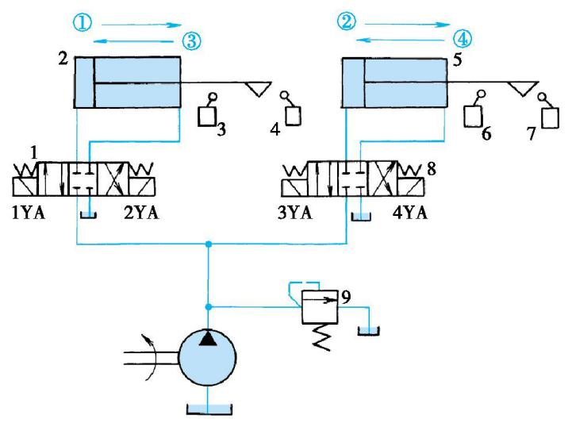
第五节 多缸动作回路
图9-18所示为一种使用电磁阀的顺序动作回路。这种回路以液压缸2和5的行程位置为依据来实现相应的顺序动作。
图9-18 使用电磁阀的顺序动作回路
1、8—换向阀 2、5—液压缸 3、4、6、7—行程开关 9—溢流阀

Slide 33
第五节 多缸动作回路
其操作过程见表9-1。这种回路的可靠性取决于行程开关和电磁阀的质量,对变更液压缸的动作行程和顺序来说都比较方便,因此得到了广泛的应用,特别适合于顺序动作循环经常要求改变的场合。
表9-1 使用电磁换向阀的顺序动作回路动作循环表
信号来源 | 电磁铁状态 |  |  |  | 换向阀位置 |  | 液压缸状态
 | 1YA | 2YA | 3YA | 4YA | 阀1 | 阀8 | 缸2 | 缸5
按下起动电钮 | + | - | - | - | 左位 | 中位 | 前进① | 停止
缸2挡块压下行程开关4 | - | - | + | - | 中位 | 左位 | 停止 | 前进②
缸5挡块压下行程开关7 | - | + | - | - | 右位 | 中位 | 返回③ | 停止
缸2挡块压下行程开关3 | - | - | - | + | 中位 | 右位 | 停止 | 返回④
缸5挡块压下行程开关6 | - | - | - | - | 中位 | 中位 | 停止 | 停止

Slide 34
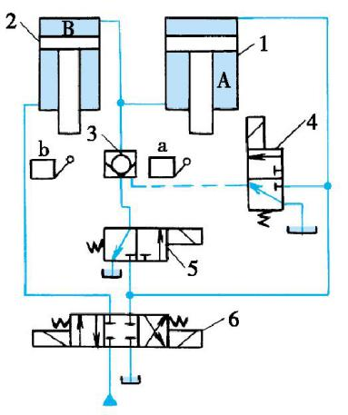
第五节 多缸动作回路
二、同步回路
同步回路的功用是保证系统中的两个或多个液压缸在运动中的位移量相同或以相同的速度运动。在多缸液压系统中,影响同步精度的因素是很多的,例如,液压缸外负载、泄漏、摩擦阻力、制造精度、结构弹性变形以及油液中含气量,都会使运动不同步。同步回路要尽量克服或减少这些因素的影响,有时要采取补偿措施,消除累积误差。
图9-19 带补偿措施的串联液压缸同步回路
1、2—液压缸 3—液控单向阀
4、5—二位三通电磁换向阀 6—三位四通电磁换向阀
a、b—行程开关

Slide 35
第五节 多缸动作回路
图9-19所示为带补偿措施的串联液压缸同步回路。在这个回路中,液压缸1的有杆腔A的有效面积与液压缸2的无杆腔B的有效面积相等,因而从A腔排出的油液进入B腔后,两液压缸的下降便得到同步。回路中有补偿措施使同步误差在每一次下行运动中都得到消除,以避免误差的积累。其补偿原理为:当三位四通换向阀6右位接入时,两液压缸活塞同时下行,若缸1的活塞先运动到底,它就触动行程开关a使阀5通电,压力油经阀5和液控单向阀3向缸2的B腔补油,推动活塞继续运动到底,误差即被消除。若缸2先到底,则触动行程开关b使阀4通电,控制压力油使液控单向阀反向通道打开,使缸1的A腔通过液控单向阀回油,其活塞即可继续运动到底。这种串联式同步回路只适用于负载较小的液压系统。

Slide 36
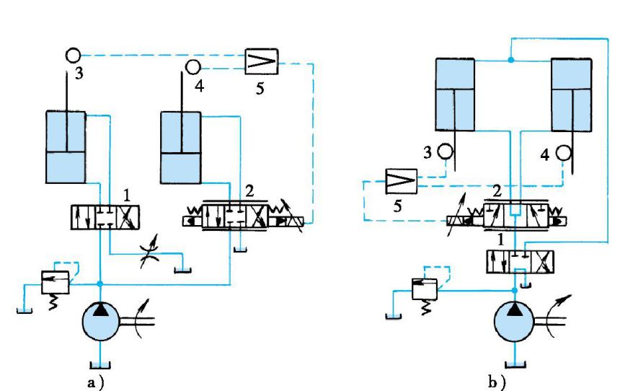
第五节 多缸动作回路
图9-20 用电液伺服阀的同步回路
1—换向阀 2—电液伺服阀 3、4—位移传感器 5—伺服放大器
图9-20a所示同步回路利用电液伺服阀2接收位移传感器3和4的反馈信号来保持输出流量与换向阀1相同,从而实现两缸同步运动。图9-20b回路则用伺服阀直接控制两个缸的同步动作。用伺服阀的回路同步精度高,价格昂贵。也可用比例阀代替伺服阀,使之价格降低,但同步精度也相应降低。

Slide 37
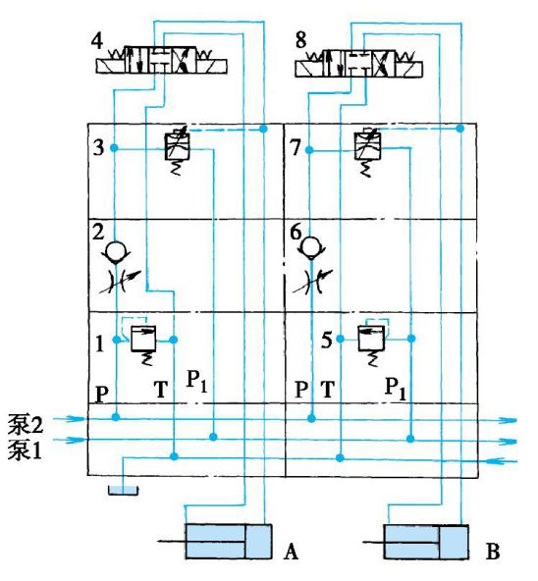
第五节 多缸动作回路
三、多缸快慢速互不干扰回路
多缸快慢速互不干扰回路的功用是防止液压系统中的几个液压缸因速度快慢的不同而在动作上的相互干扰。
图9-21所示为采用叠加阀的互不干扰回路。该回路采用双联泵供油,其中泵2为低压大流量泵,供油压力由溢流阀1调定,泵1为高压小流量泵,其工作压力由溢流阀5调定,泵2和泵1分别接叠加阀的P口和P₁口。当换向阀4和8左位接入时,液压缸A和B快速向左运动,此时外控式顺序节流阀3和7由于控制压力较低而关阀,因而泵1的压力油经溢流阀5回油箱。当其中一个液压缸,如缸A先完成快进动作,则液压缸A的无杆腔压力升高,于是顺序节流阀3的阀口被打开,泵1的压力油经阀3中的节流口而进入液压缸A的无杆腔,高压油同时使阀2中的单向阀关闭,缸A的运动速度由阀3中的节流口的开度所决定(节流口大小按工进速度进行调整)。
图9-21 叠加阀的互不干扰回路 A、B—液压缸 1、5—溢流阀 2、6—单向阀 3、7—外控式顺序节流阀 4、8—三位四通电磁换向阀

Slide 38
第五节 多缸动作回路
此时缸B仍由泵2供油进行快进,两缸动作互不干扰。此后,当缸A率先完成工进动作,阀4的右位接入,由泵2的油液使缸A退回。若阀4和阀8电磁铁均断电,则液压缸停止运动。可见,该回路之所以能够使多缸的快慢运动互不干扰,是由于快速和慢速各由一个液压泵来分别供油以及顺序节流阀的开启取决于液压缸工作腔的压力的缘故。这种回路被广泛应用于组合机床的液压系统中。
图9-21 叠加阀的互不干扰回路 A、B—液压缸 1、5—溢流阀 2、6—单向阀 3、7—外控式顺序节流阀 4、8—三位四通电磁换向阀

Slide 39
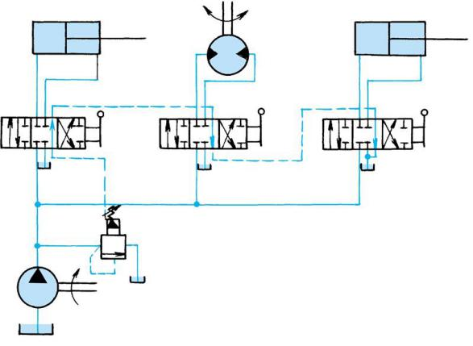
第五节 多缸动作回路
四、多缸卸荷回路
多缸卸荷回路的功用在于使液压泵在各个执行元件都处于停止位置时自动卸荷,而当任一执行元件要求工作时又立即由卸荷状态转换成工作状态。图9-22所示为这种回路的一种串联式结构。由图可见,液压泵的卸荷油路只有在各换向阀都处于中位时才能接通油箱,任一换向阀不在中位时液压泵都会立即恢复压力油的供应。
图9-22 多缸卸荷回路
这种回路对液压泵卸荷的控制十分可靠。但当执行元件数目较多时,卸荷油路较长,使泵的卸荷压力增大,影响卸荷效果。这种回路常用于工程机械上。

Slide 40
习题

Slide 41
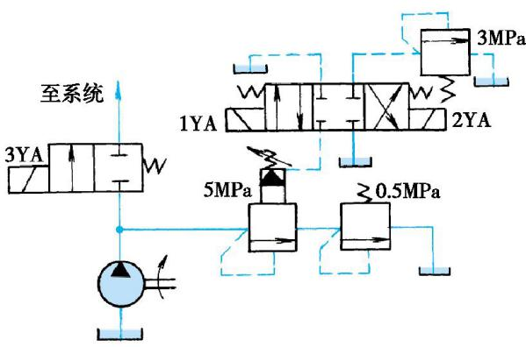
习题
9-1 试确定图9-23所示调压回路在下列情况下液压泵的出口压力:
1)全部电磁铁断电。
2)电磁铁2YA通电,1YA断电。
3)电磁铁2YA断电,1YA通电。
图9-23 题9-1图

Slide 42
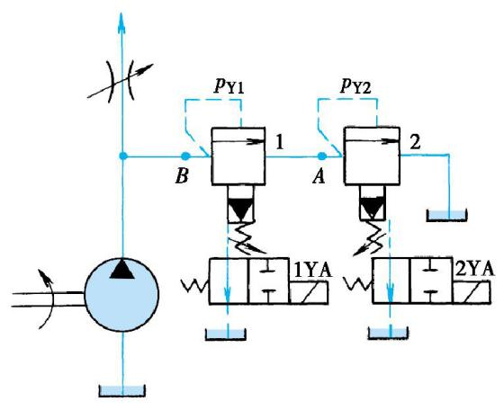
习题
9-2 在图9-24所示调压回路中,如p_{Y1}=2MPa、p_{Y2}=4MPa,泵卸荷时的各种压力损失均可忽略不计,试列表表示A、B两点处在电磁阀不同调度工况下的压力值。
图9-24 题9-2图

Slide 43
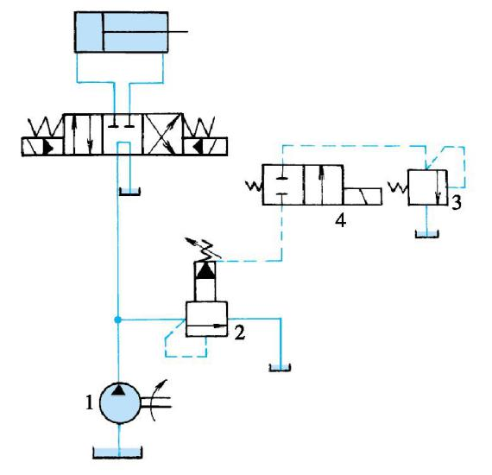
习题
9-3 图9-25所示为二级调压回路,在液压系统循环运动中当电磁阀4通电右位工作时,液压系统突然产生较大的液压冲击。试分析其产生原因,并提出改进措施
图9-25 题9-3图

Slide 44
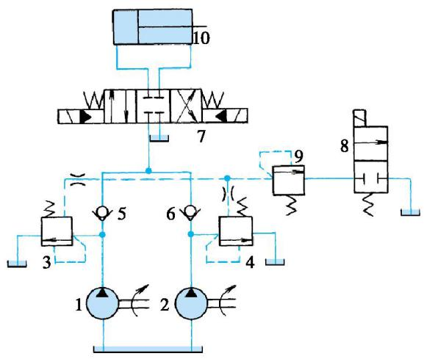
习题
9-4 图9-26所示为两套供油回路供不允许停机修理的液压设备使用。两套回路的元件性能规格完全相同。一套使用,另一套维修。但开机后,发现泵的出口压力上不去,达不到设计要求。试分析其产生原因,并提出改进意见。
图9-26 题9-4图

Slide 45
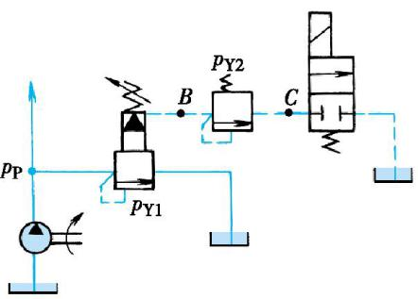
习题
9-5 在图9-27所示调压回路中,若溢流阀的调整压力分别为p_{Y1}=6MPa、p_{Y2}=4.5MPa。液压泵出口处的负载阻力为无限大,试问在不计管道损失和调压偏差时:
1)换向阀下位接入回路时,液压泵的工作压力为多少?B点和C点的压力各为多少?
2)换向阀上位接入回路时,液压泵的工作压力为多少?B点和C点的压力又是多少?
图9-27 题9-5图

Slide 46
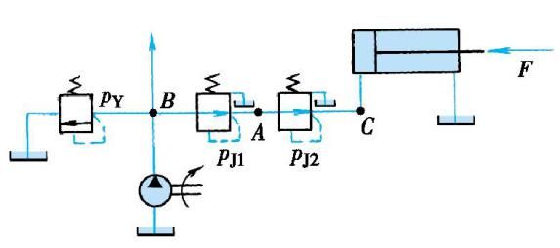
习题
9-6 在图9-28所示减压回路中,已知活塞运动时的负载F=1200N,活塞面积A=15×10⁻⁴m²,溢流阀调整值为p_{Y}=4.5MPa,两个减压阀的调整值分别为p_{J1}=3.5MPa和p_{J2}=2MPa,如油液流过减压阀及管路时的损失可略去不计,试确定活塞在运动时和停在终端位置时,A、B、C三点压力值。
图9-28 题9-6图

Slide 47
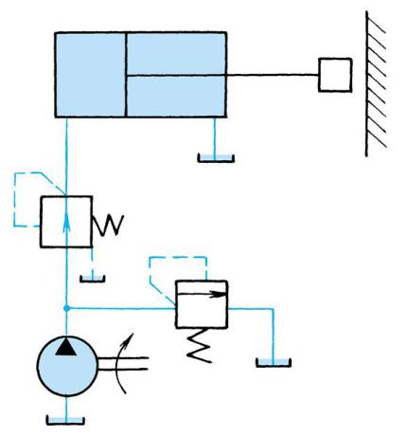
习题
9-7 图9-29所示为车床液压夹紧回路原理图,当驱动液压泵的电动机突然断电时,夹不紧工件而产生安全事故。试分析其原因,并提出解决方案。
图9-29 题9-7图

Slide 48
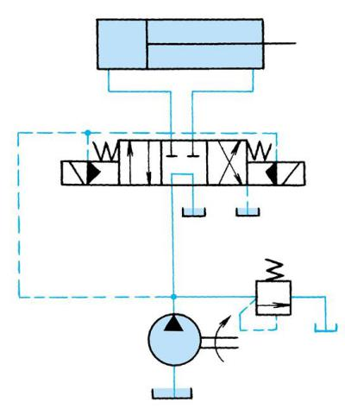
习题
9-8 图9-30所示为利用电液换向阀M型中位机能的卸荷回路,但当电磁铁通电后,换向阀并不动作,因此液压缸也不运动。试分析产生原因,并提出解决方案。
图9-30 题9-8图

Slide 49
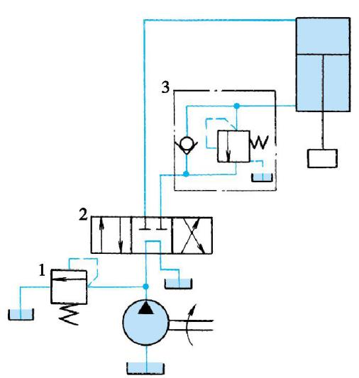
习题
9-9 如图9-31所示的平衡回路中,若液压缸无杆腔面积为A₁=80×10⁻⁴m²,有杆腔面积A₂=40×10⁻⁴m²,活塞与运动部件自重G=6000N,运动时活塞上的摩擦力为F_{f}=2000N,向下运动时要克服负载阻力为F_{L}=24000N,试问顺序阀和溢流阀的最小调整压力应各为多少?
图9-31 题9-9图

Slide 50
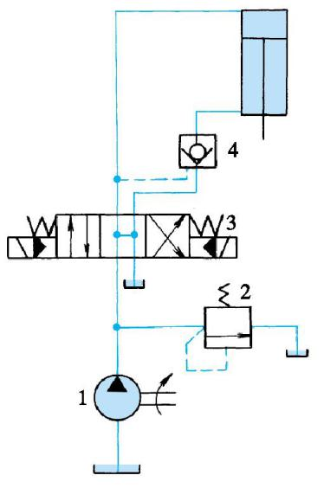
习题
9-10 图9-32所示为采用液控单向阀的平衡回路。当液压缸向下运行时,活塞断续地向下跳动,并因此引起剧烈的振动,使系统无法正常工作。试分析其产生原因,并提出改进措施。
图9-32 题9-10图

Slide 51
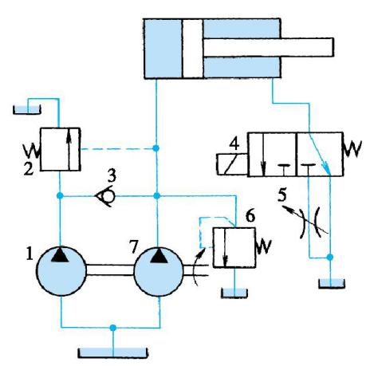
习题
9-11 在图9-33所示的快慢速换接回路中,已知液压缸大、小腔面积为A₁和A₂,快进和工进时负载力为F₁和F₂(F₁<F₂),相应的活塞移动速度为v₁和v₂,若液流通过节流阀和卸荷阀时的压力损失为Δp_{T}和Δp_{X},其他地方的阻力可忽略不计,试求:
1)溢流阀和卸荷阀的压力调整值p_{Y}和p_{X}。
2)大、小流量泵的输出流量q_{P1}和q_{P2}。
3)快进和工进时的回路效率η_{C1}和η_{C2}。
图9-33 题9-11图
1—大流量泵 2—卸荷阀 3—单向阀 4—换向阀
5—节流阀 6—溢流阀 7—小流量泵

Slide 52
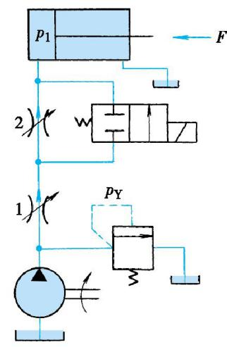
习题
9-12 在图9-34所示的速度换接回路中,已知两节流阀通流截面积分别为A_{T1}=1mm²,A_{T2}=2mm²,流量系数C_{d}=0.67,油液密度ρ=900kg/m³,负载压力p₁=2MPa,溢流阀调整压力p_{Y}=3.6MPa,活塞面积A=50×10⁻⁴m²,液压泵流量q_{P}=25L/min,如不计管道损失,试问:电磁铁通电和断电时,活塞的运动速度各为多少?
图9-34 题9-12图

Slide 53
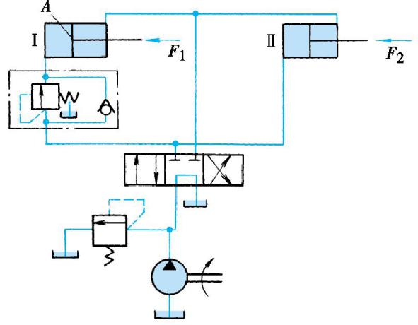
习题
9-13 图9-35所示为顺序动作回路,液压缸Ⅰ、Ⅱ上的外负载力F₁=20000N、F₂=30000N,有效工作面积都是A=50×10⁻⁴m²,要求液压缸Ⅱ先于液压缸Ⅰ动作,试问:
1)顺序阀和溢流阀的调定压力分别为多少?
2)不计管路阻力损失,液压缸Ⅰ动作时,顺序阀进、出口压力分别为多少?
图9-35 题9-13图

Slide 54
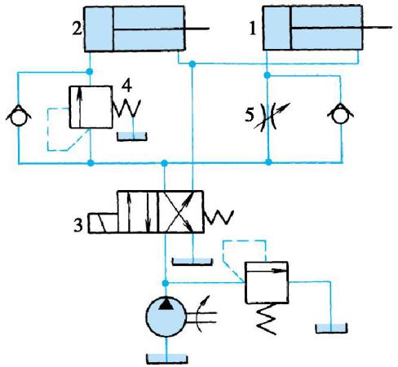
习题
9-14 图9-36所示为两缸顺序动作回路,缸1的外载为缸2的1/2,顺序阀4的调压比溢流阀低1MPa,要求缸1运动到右端,缸2再运动。但当阀3通电后,出现缸1和缸2基本同时动作的故障。试分析其产生原因,并提出改进措施。
图9-36 题9-14图

